Slide 1
МИНИСТЕРСТВО ОБРАЗОВАНИЯ РМ
ПОРТФОЛИО
Мухаевой Марины Борисовны
УЧИТЕЛЯ-ЛОГОПЕДА
СТРУКТУРНОГО ПОДРАЗДЕЛЕНИЯ
«ДЕТСКИЙ САД № 11 КОМБИНИРОВАННОГО ВИДА»
МБДОУ «ДЕТСКИЙ САД «РАДУГА» КОМБИНИРОВАННОГО ВИДА»
РУЗАЕВСКОГО МУНИЦИПАЛЬНОГО РАЙОНА

Slide 2
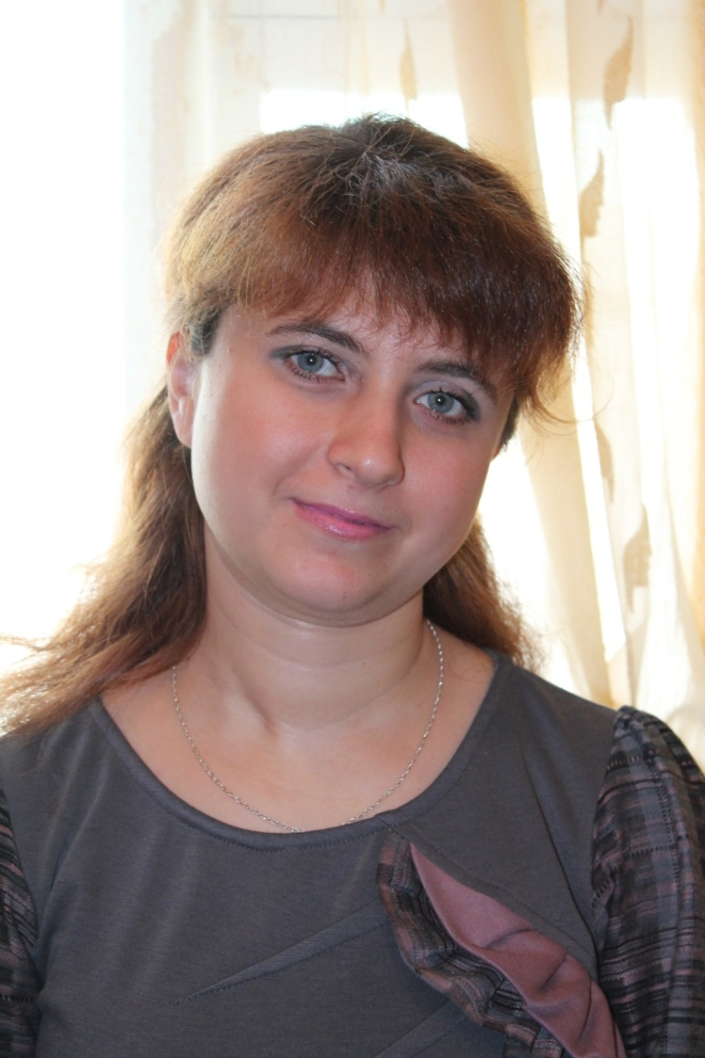
ДАТА РОЖДЕНИЯ: 27.01.1980 г. ПРОФЕССИОНАЛЬНОЕ ОБРАЗОВАНИЕ: ВЫСШЕЕ, МГПИ ИМ. М. Е. ЕВСЕВЬЕВА, ПО СПЕЦИАЛЬНОСТИ «ОЛИГОФРЕНОПЕДАГОГ, УЧИТЕЛЬ-ЛОГОПЕД» ДИПЛОМ № БВС 0887164 ДАТА ВЫДАЧИ: 30 ИЮНЯ 2001 г. СТАЖ ПЕДАГОГИЧЕСКОЙ РАБОТЫ ПО СПЕЦИАЛЬНОСТИ: 22 ГОДА СТАЖ РАБОТЫ В ДАННОМ УЧРЕЖДЕНИИ: 8 ЛЕТ НАЛИЧИЕ КВАЛИФИКАЦИОННОЙ КАТЕГОРИИ: 1 КВАЛИФИКАЦИОННАЯ КАТЕГОРИЯ ДАТА ПОСЛЕДНЕЙ АТТЕСТАЦИИ: ПРИКАЗ МО РМ № 1128 от 27.12.2018 г.
Сведения об аттестуемом
логопеда

Slide 3
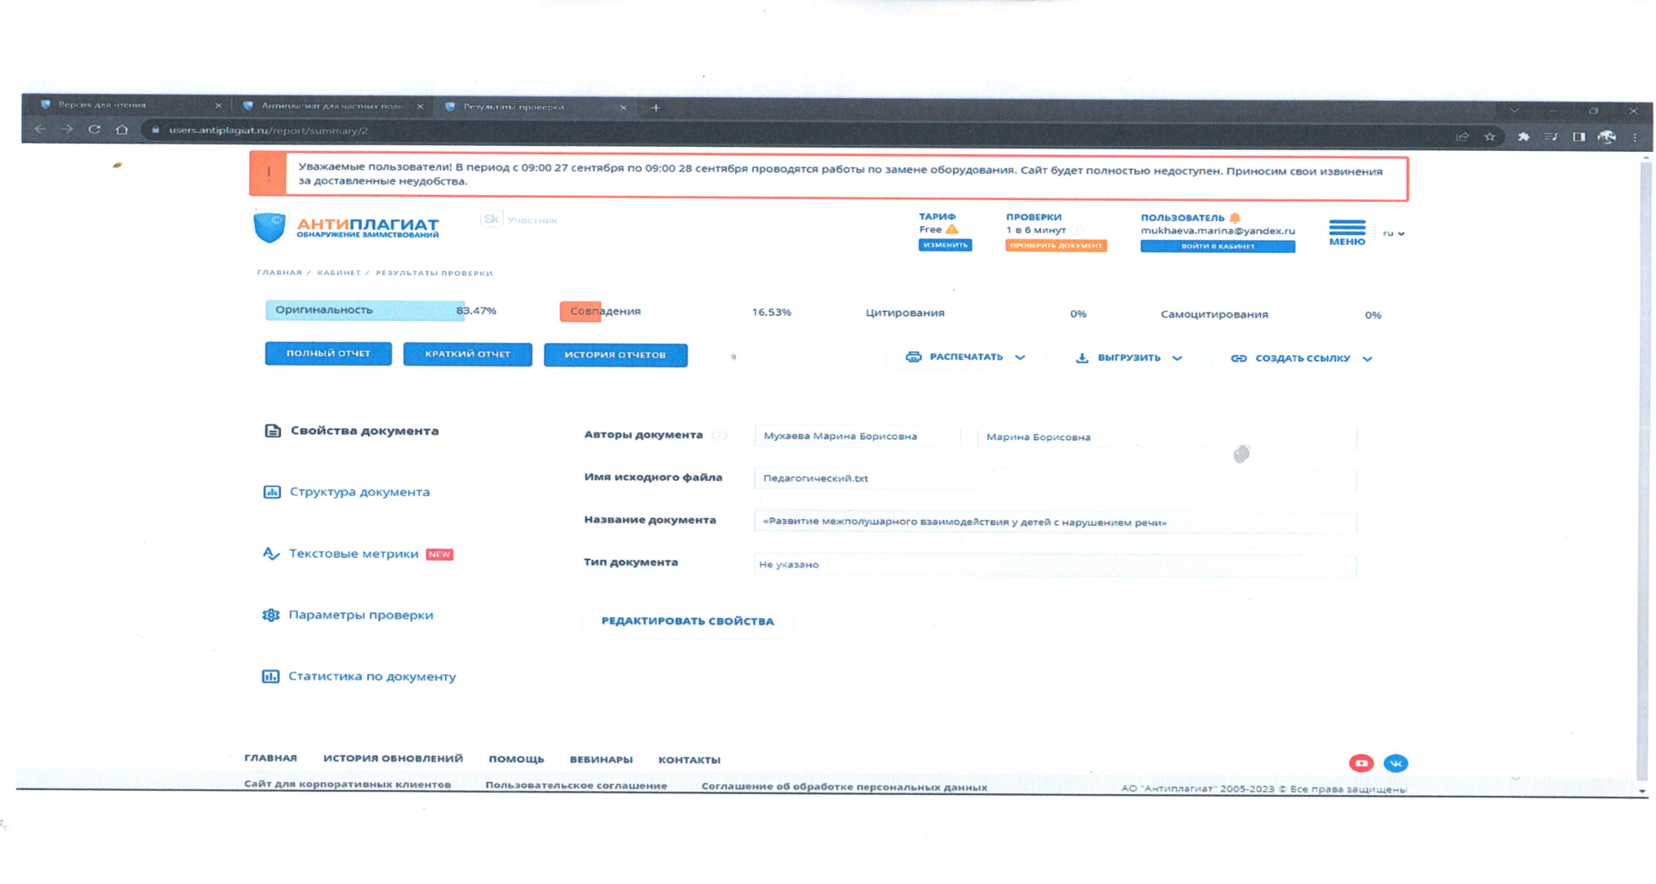
Педагогический опыт по теме : «Развитие межполушарного взаимодействия у детей с нарушением речи» представлен на сайте: https.//ds11ruz.schoolrm.ru антиплагиат 83,47%

Slide 4
1.СООТВЕТСТВИЕ ДАННЫХ ПЕРВИЧНОГО ОБСЛЕДОВАНИЯ И ДИАГНОЗА ПЕРСПЕКТИВНОМУ ПЛАНУ ИНДИВИДУАЛЬНОЙ ИЛИ ГРУППОВОЙ КОРРЕКЦИИ

Slide 5
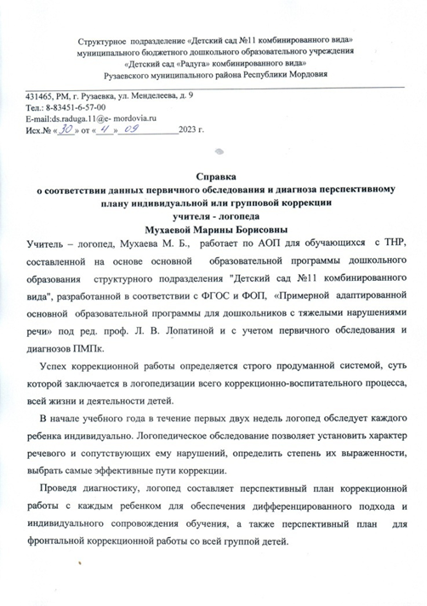
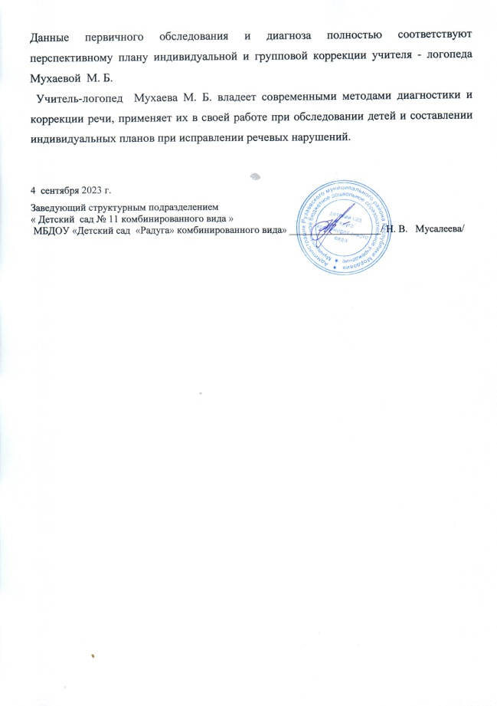

Slide 6
2.ДИНАМИКА ПРОДВИЖЕНИЯ ОБУЧАЮЩИХСЯ В СООТВЕТСТВИИ С ПЕРСПЕКТИВНЫМ ПЛАНОМ КОРРЕКЦИОННОЙ РАБОТЫ

Slide 7
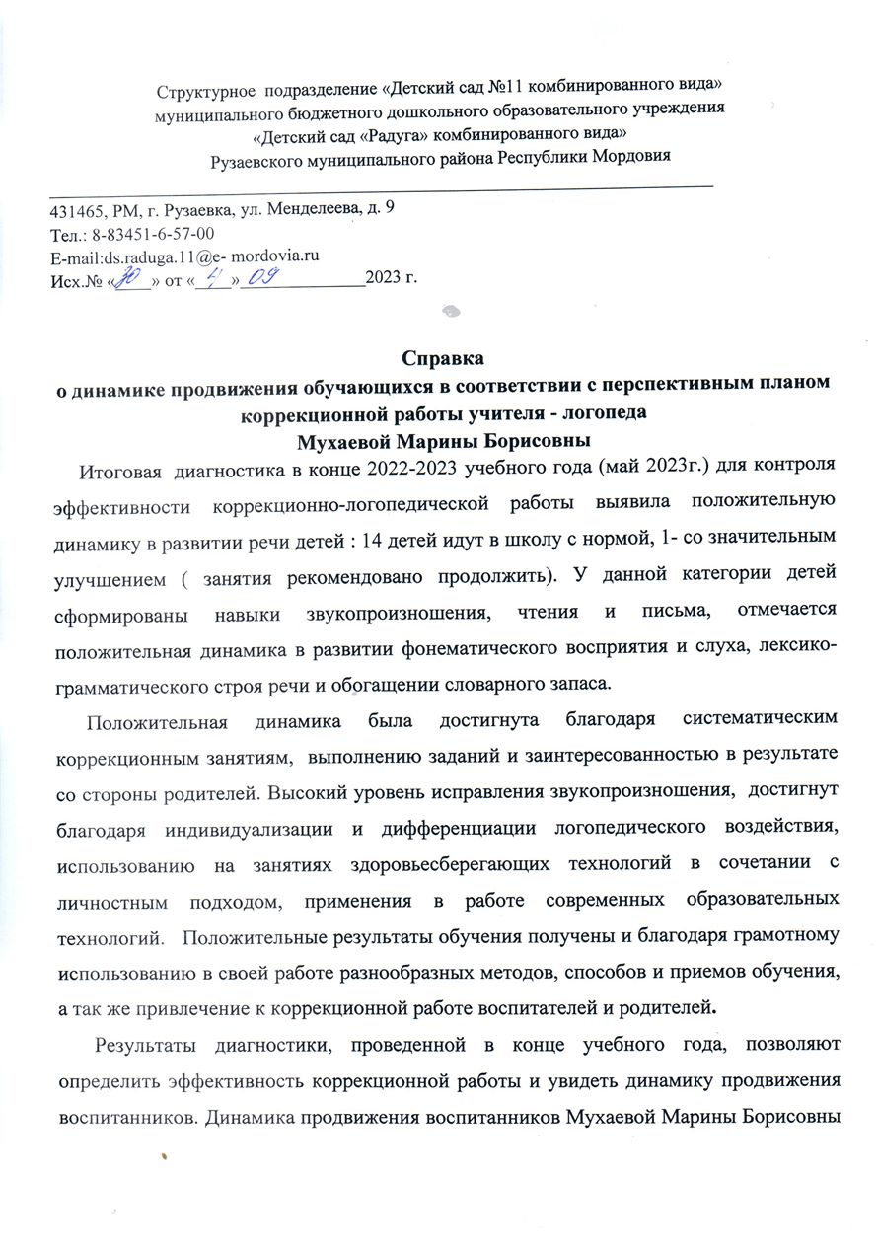
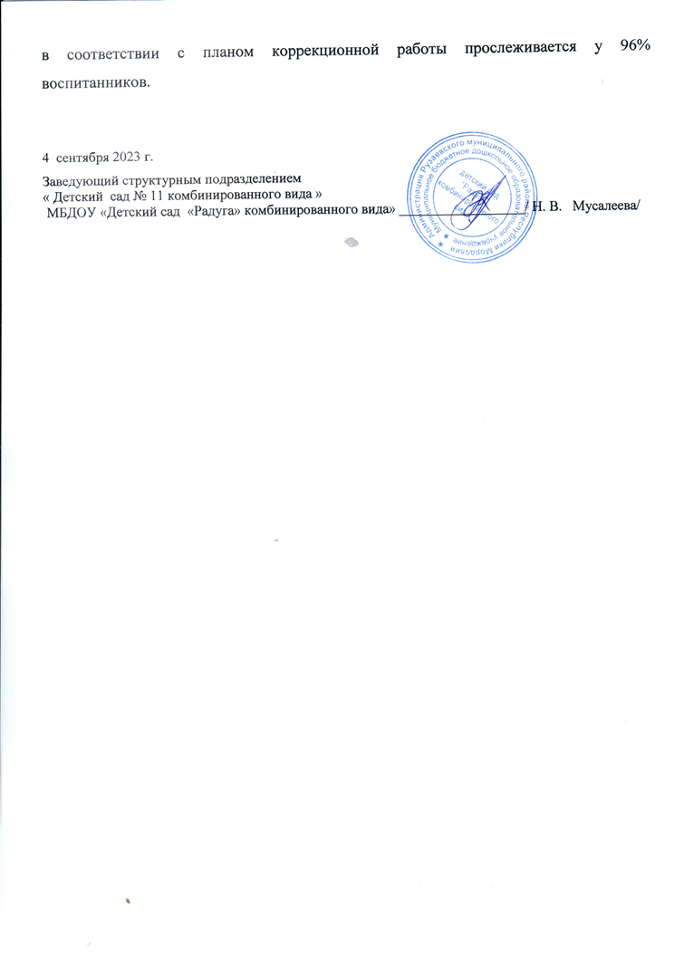

Slide 8
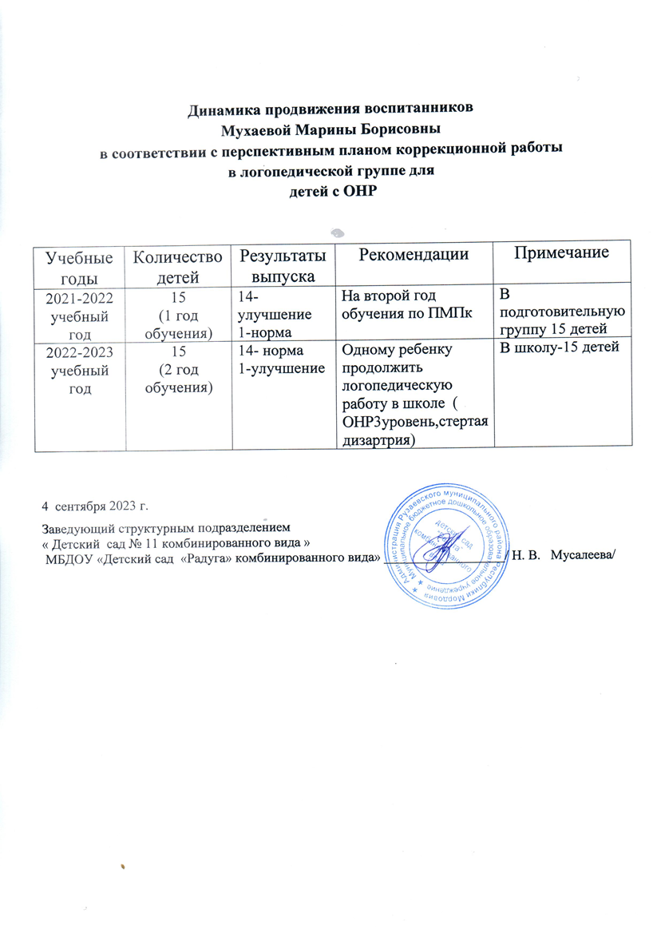
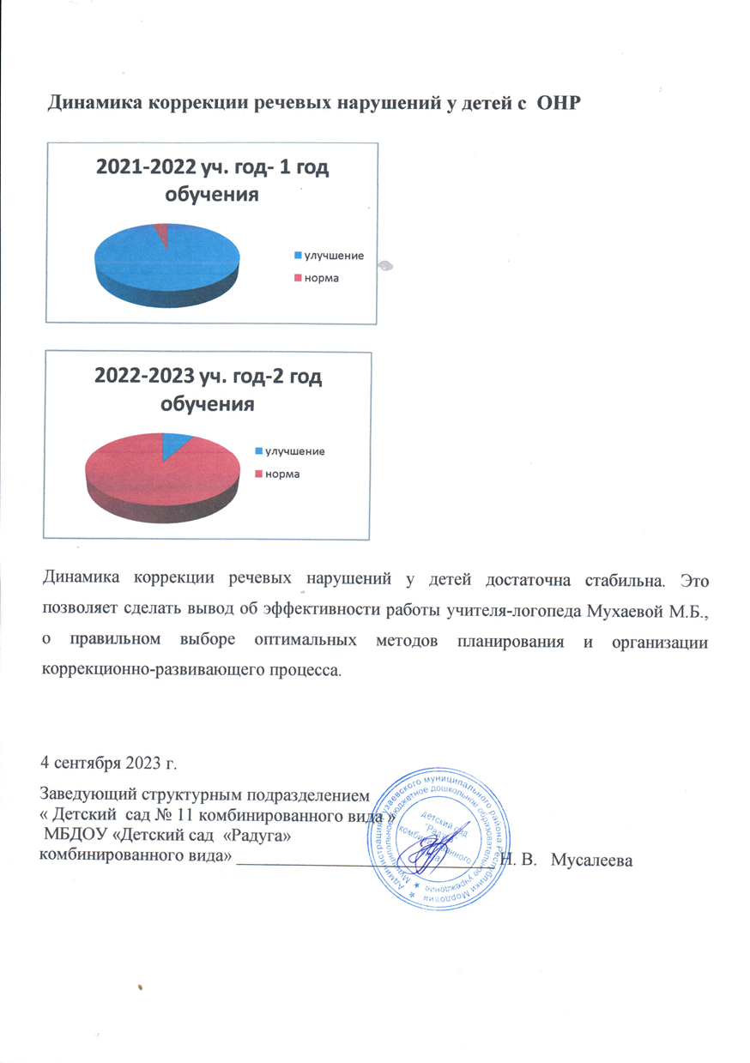

Slide 9
3. ВЗАИМОДЕЙСТВИЕ С РОДИТЕЛЯМИ

Slide 10
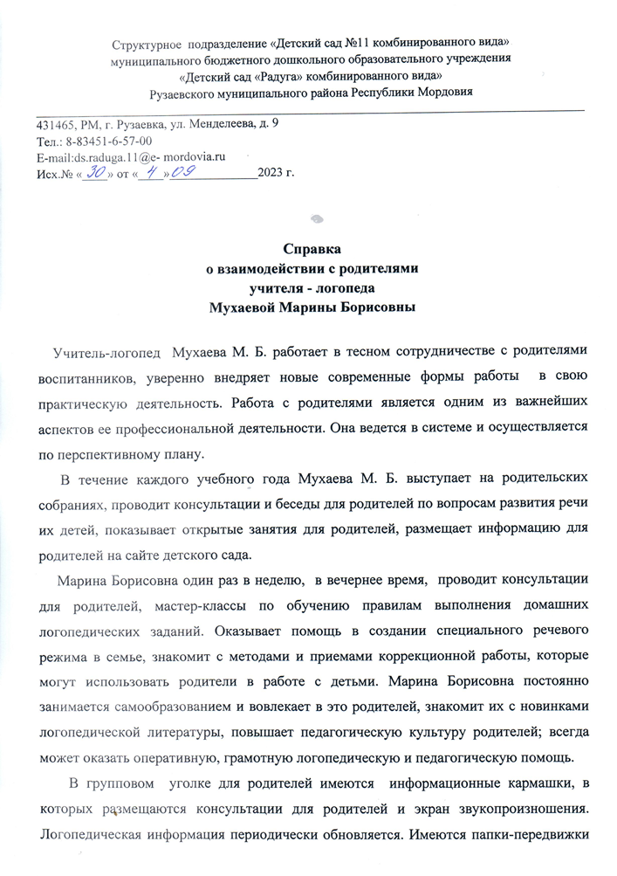
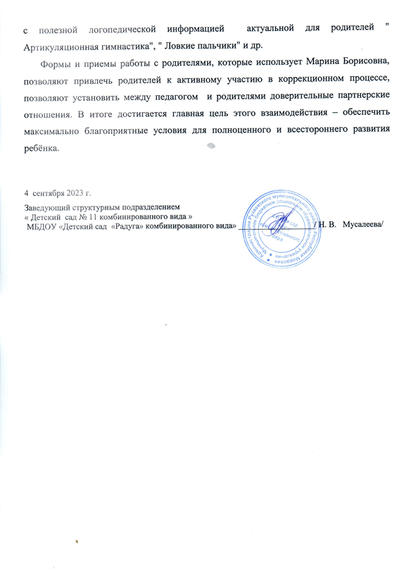

Slide 11
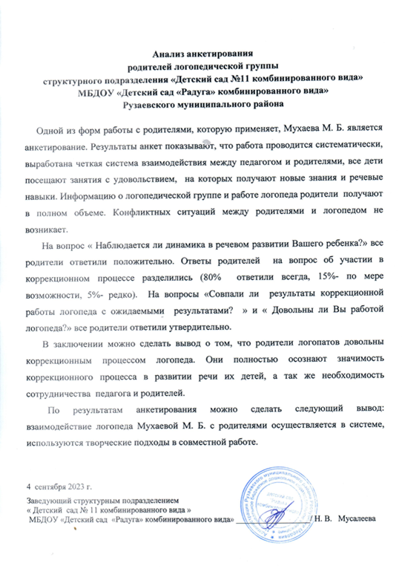

Slide 12
4. РЕЗУЛЬТАТЫ УЧАСТИЯ В ИННОВАЦИОННОЙ (ЭКСПЕРИМЕНТАЛЬНОЙ) ДЕЯТЕЛЬНОСТИ

Slide 13
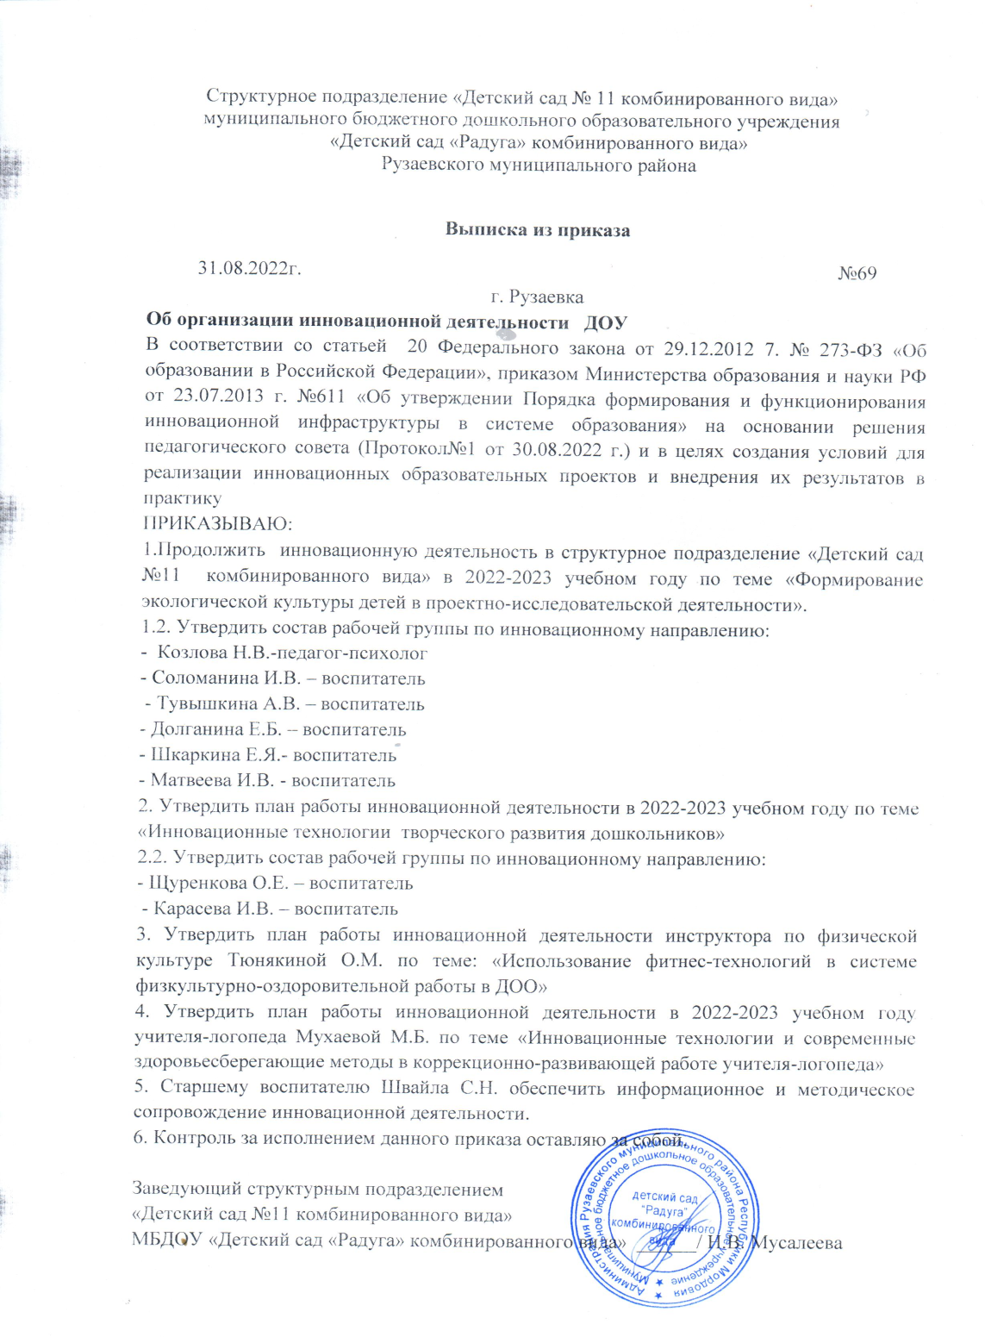

Slide 14
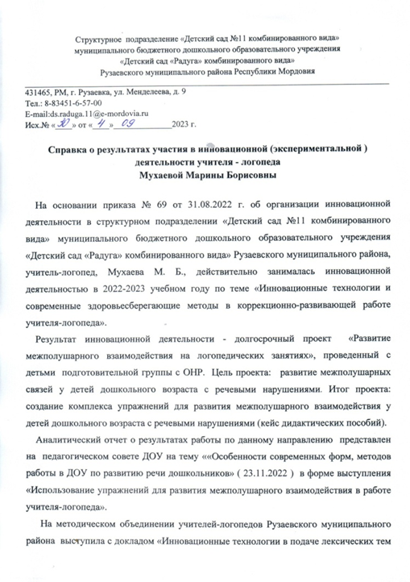
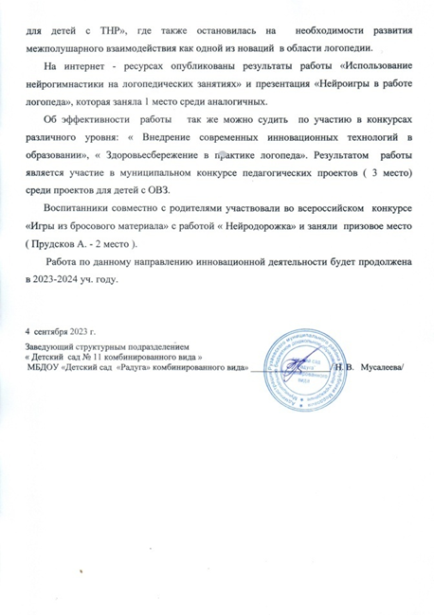

Slide 15
5.УЧАСТИЕ ДЕТЕЙ В ЗАОЧНЫХ ОЛИМПИАДАХ, ОТКРЫТЫХ КОНКУРСАХ, КОНФЕРЕНЦИЯХ, ВЫСТАВКАХ, ТУРНИРАХ, СОРЕВНОВАНИЯХ

Slide 16
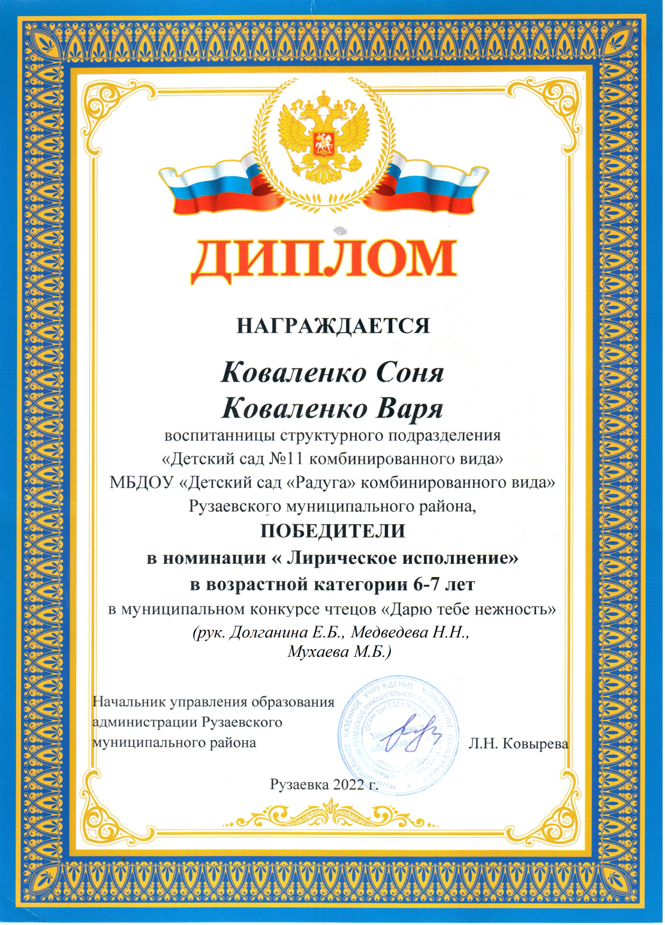

Slide 18
6. НАЛИЧИЕ ПУБЛИКАЦИЙ

Slide 20
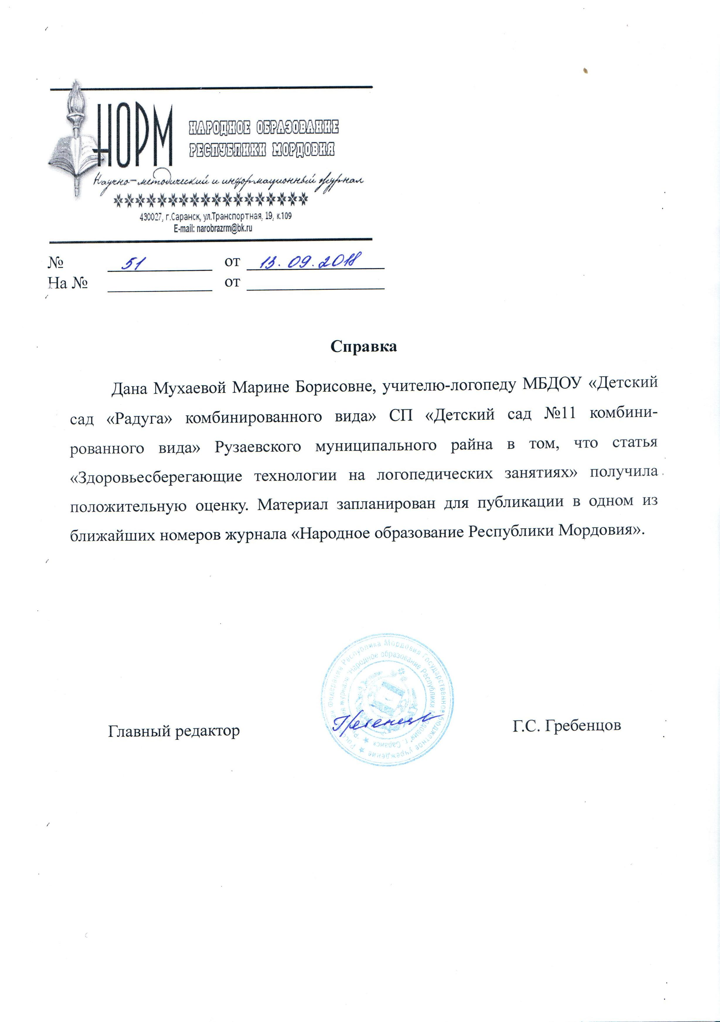
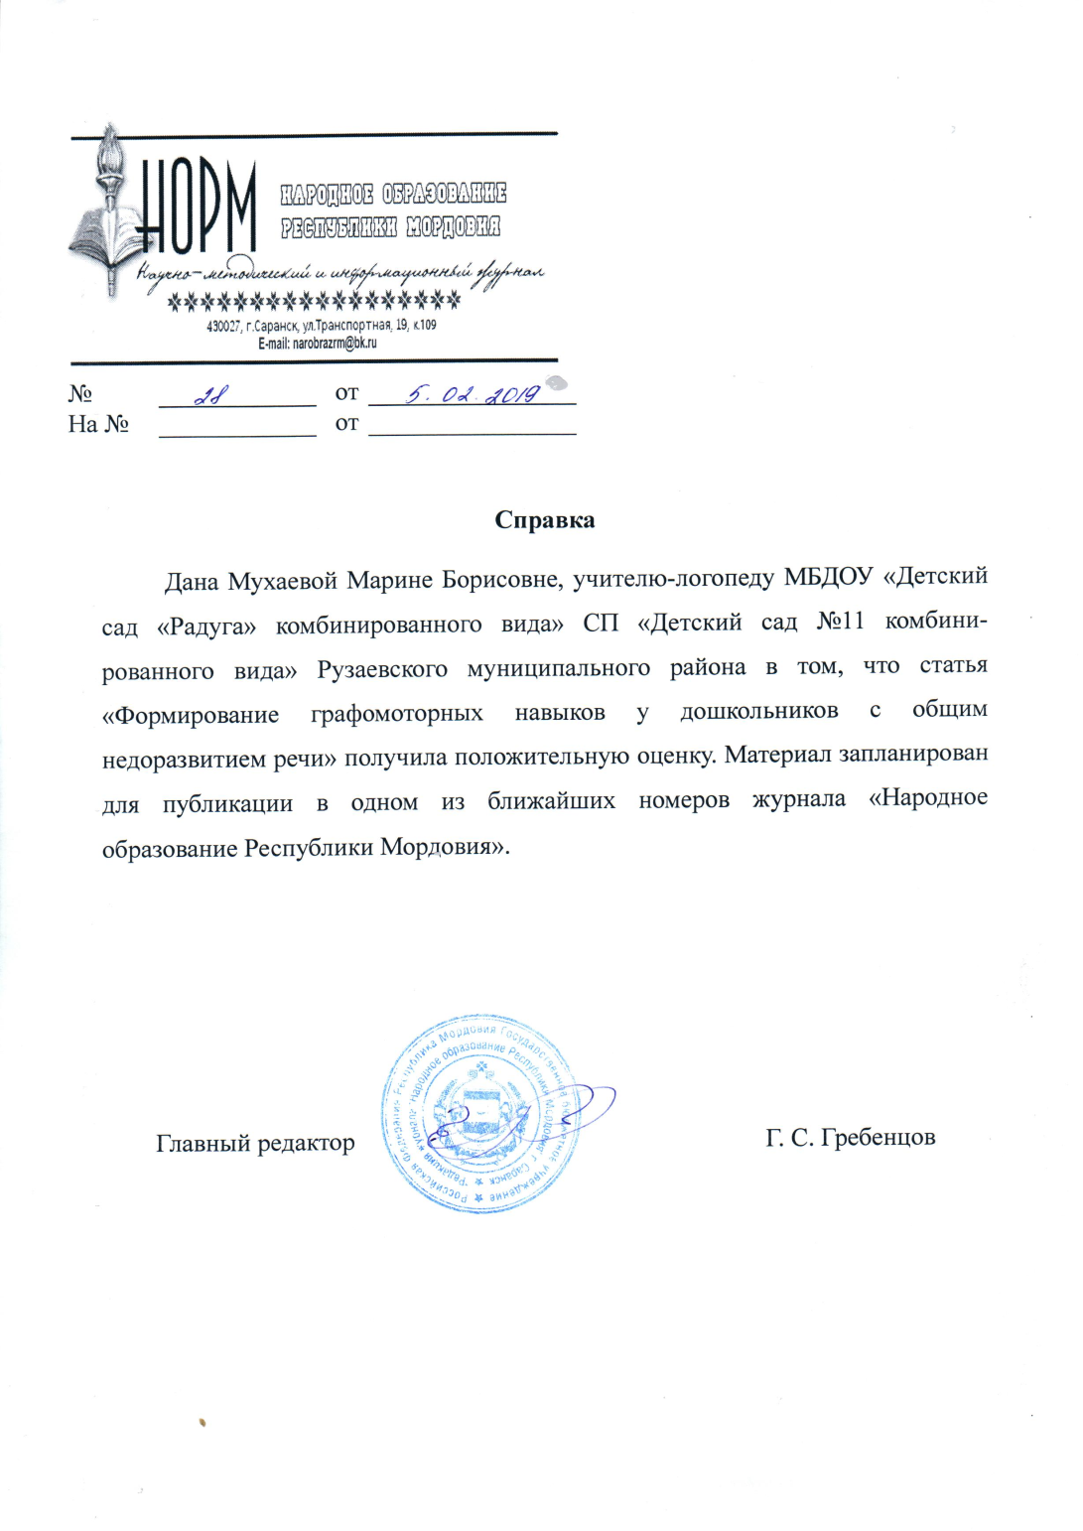

Slide 22
7.ВЫСТУПЛЕНИЯ НА ЗАСЕДАНИЯХ МЕТОДИЧЕСКИХ СОВЕТОВ, НАУЧНО- ПРАКТИЧЕСКИХ КОНФЕРЕНЦИЯХ, ПЕДАГОГИЧЕСКИХ ЧТЕНИЯХ, СЕМИНАРАХ, СЕКЦИЯХ, ФОРУМАХ, РАДИОПЕРЕДАЧАХ На уровне образовательной организации:1 Муниципальный уровень: 2 Республиканский уровень : 1

Slide 23
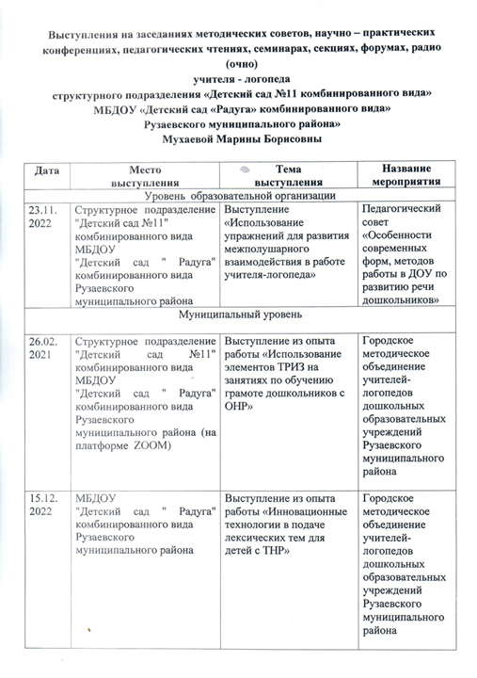
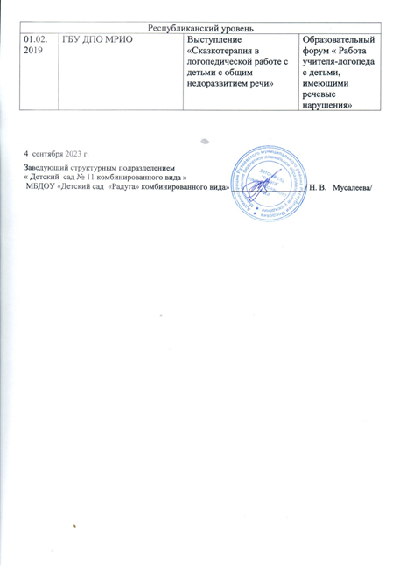

Slide 24
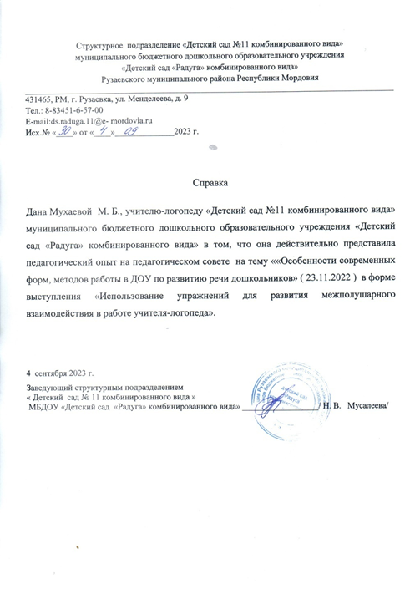
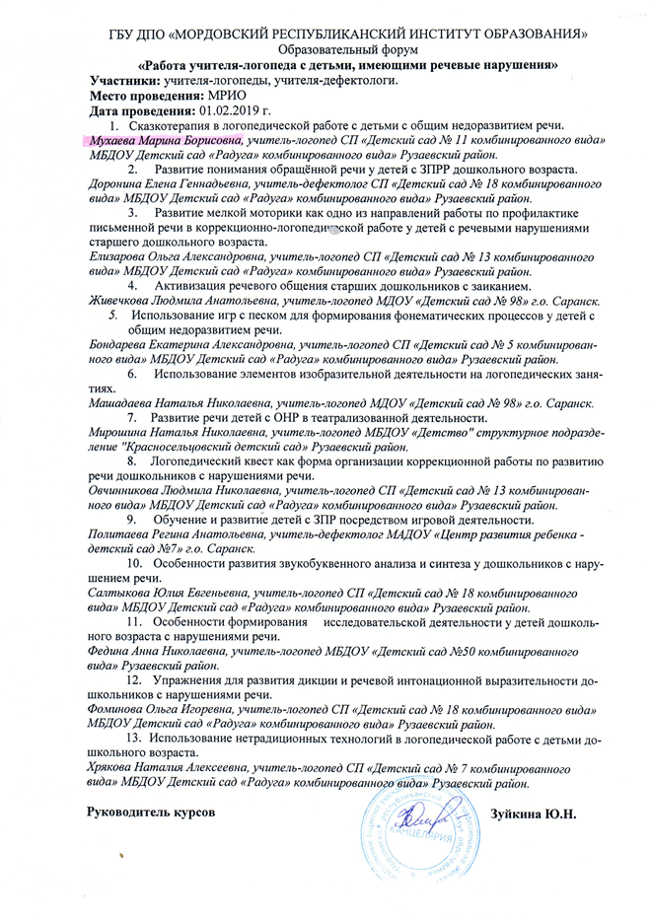

Slide 25
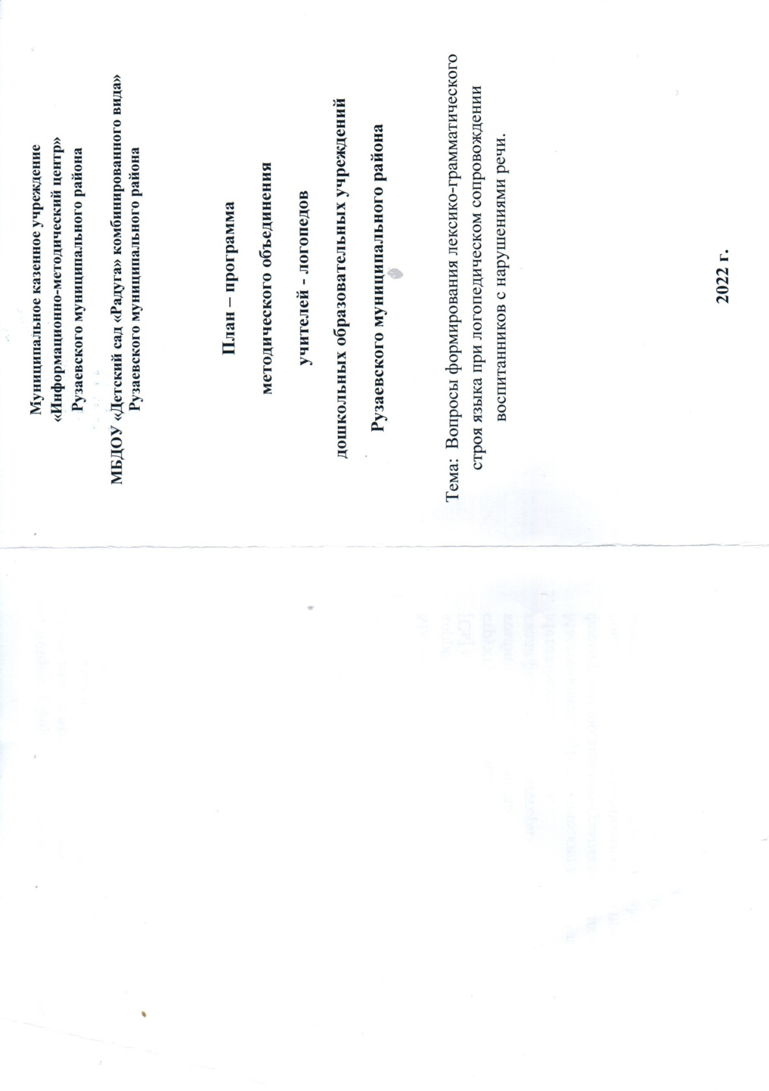

Slide 26
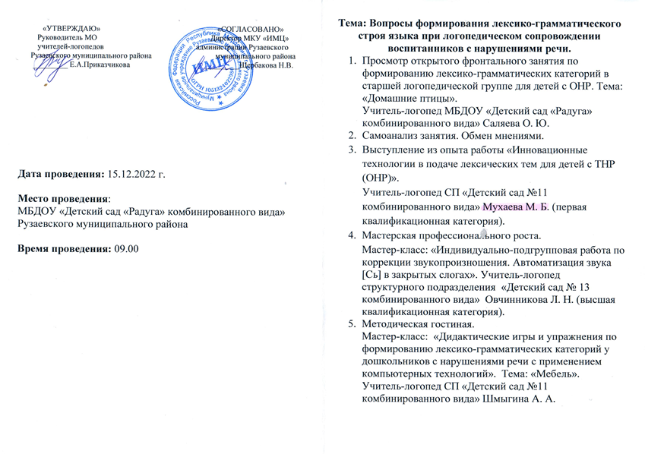

Slide 28
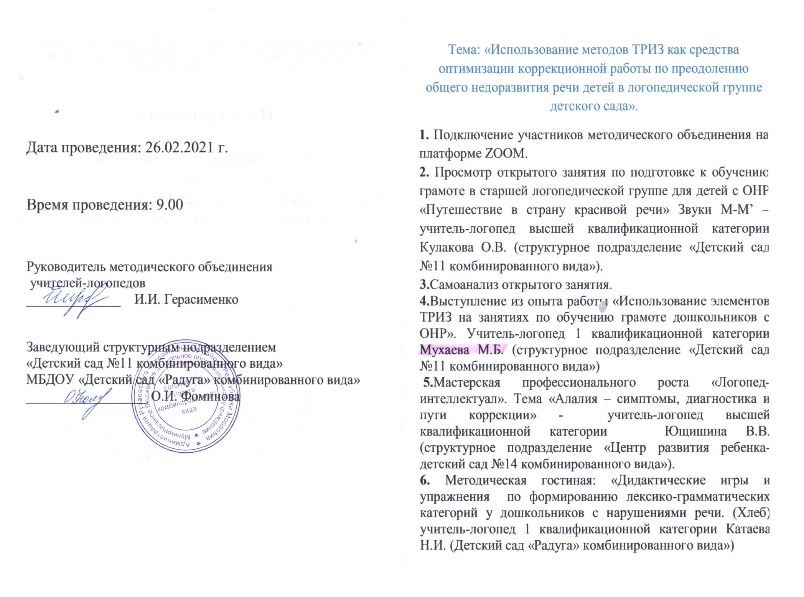

Slide 29
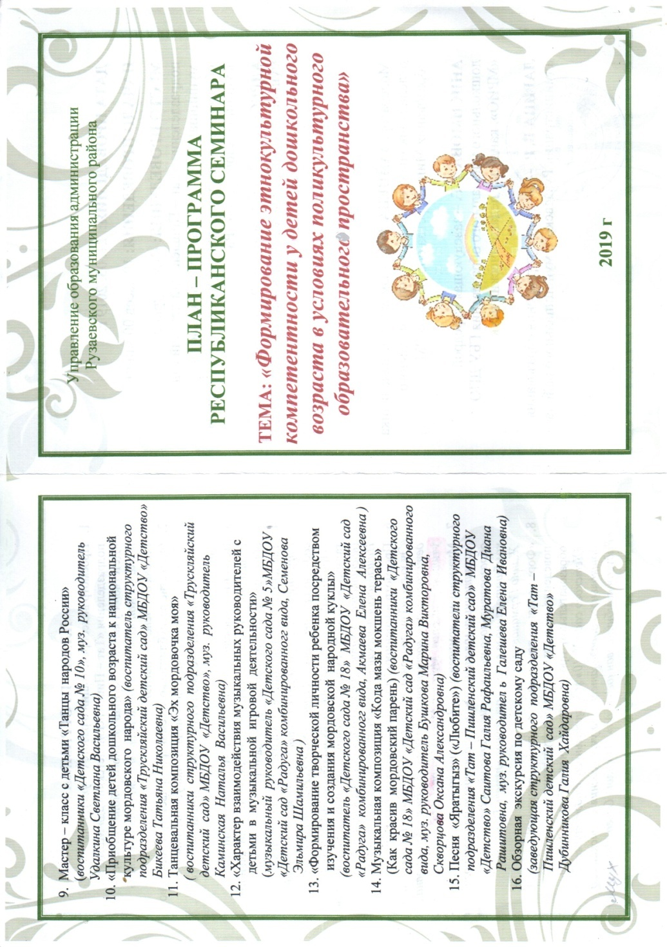

Slide 30
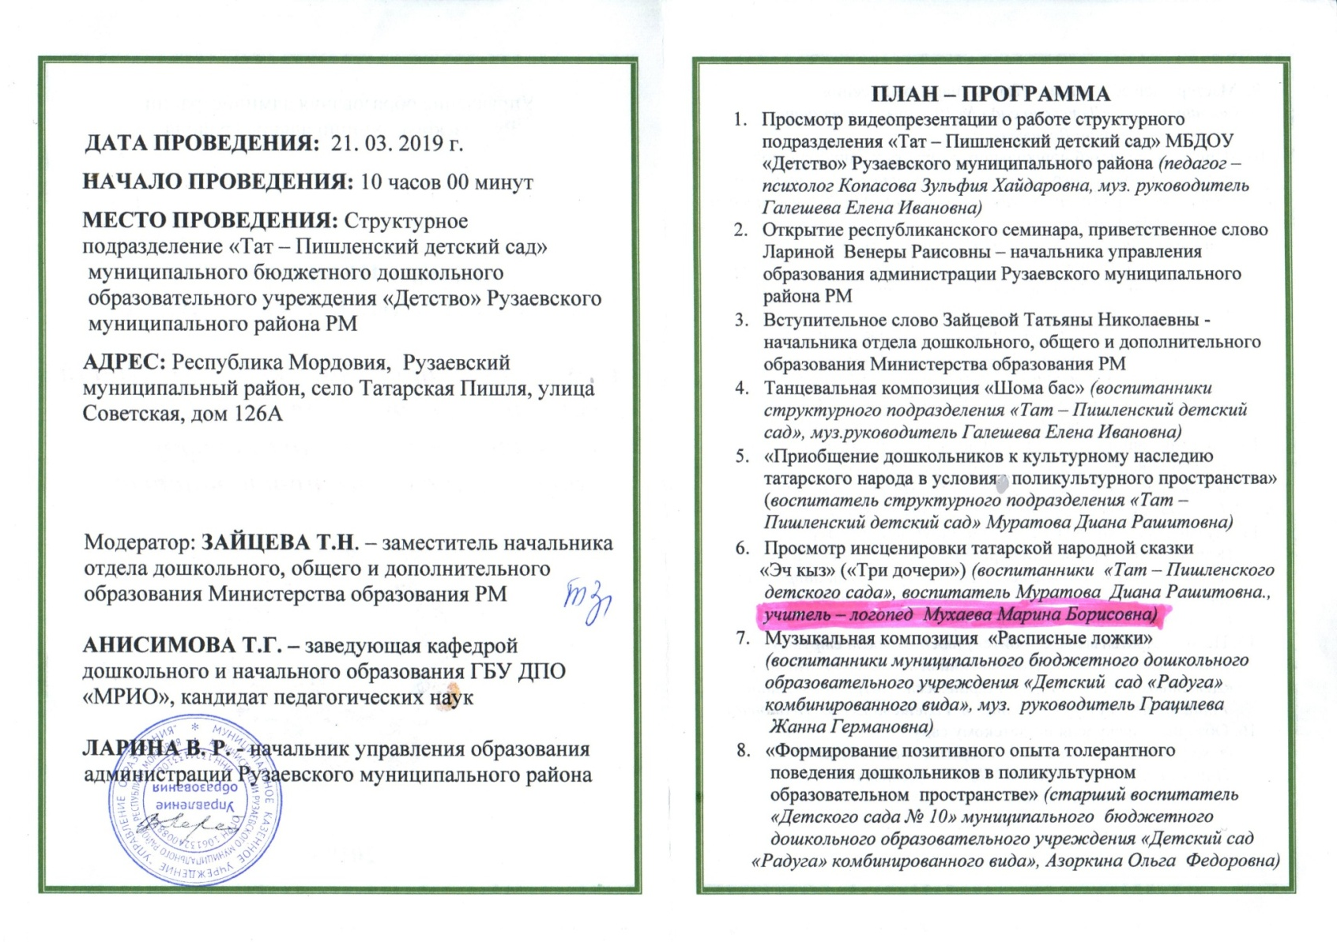

Slide 32
8. ПРОВЕДЕНИЕ ОТКРЫТЫХ ЗАНЯТИЙ, МАСТЕР КЛАССОВ, МЕРОПРИЯТИЙ На уровне образовательной организации: 1 Муниципальный уровень: 1 Республиканский уровень : 1 Российский уровень: 0 Международный уровень: 0

Slide 33
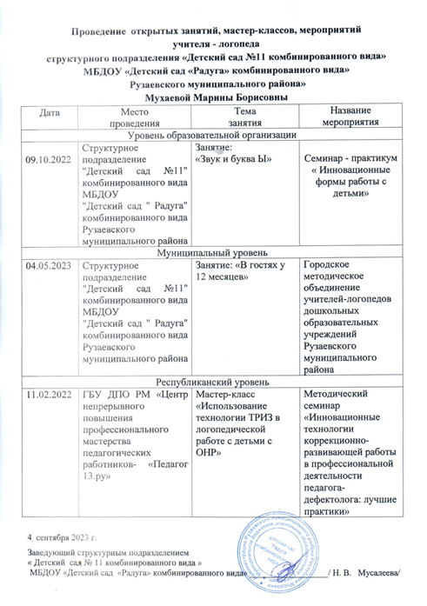
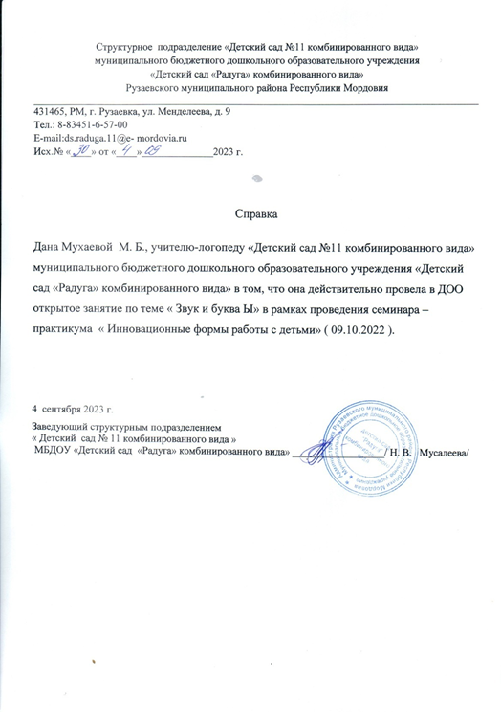

Slide 34
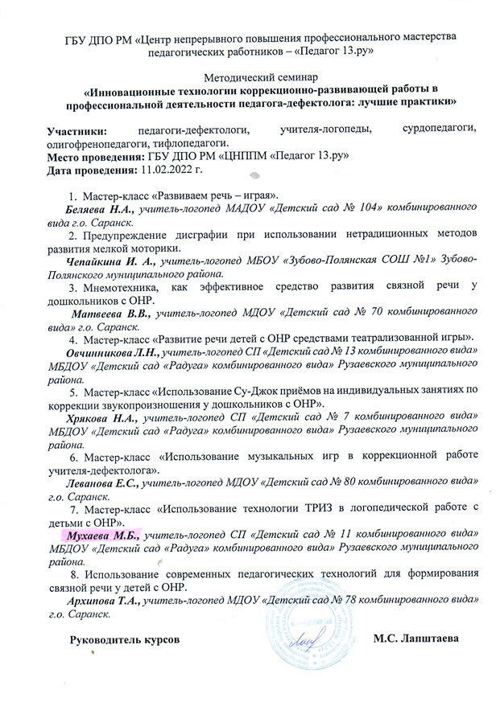

Slide 36
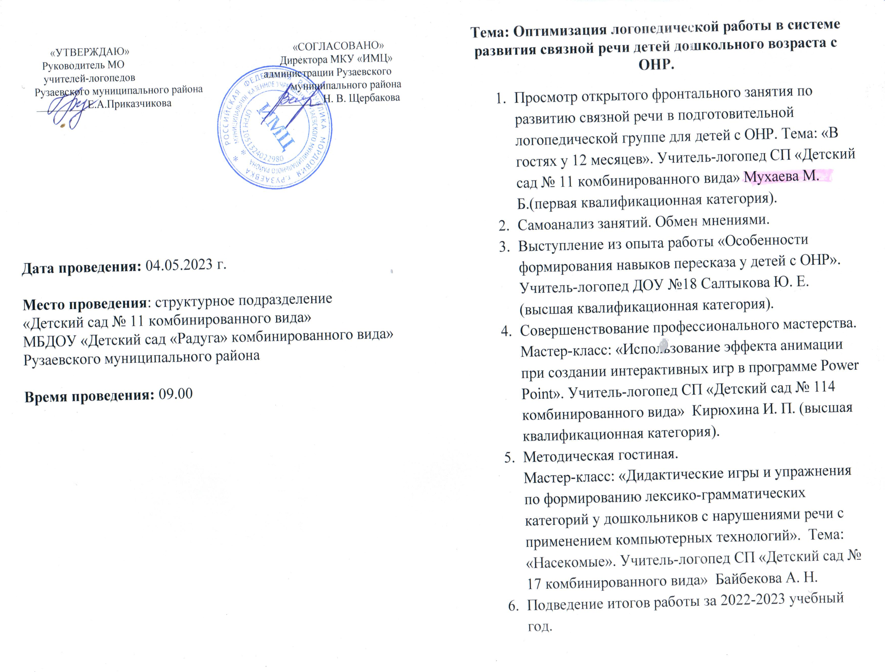

Slide 37
9. ЭКСПЕРТНАЯ ДЕЯТЕЛЬНОСТЬ

Slide 39
10. НАСТАВНИЧЕСТВО

Slide 40
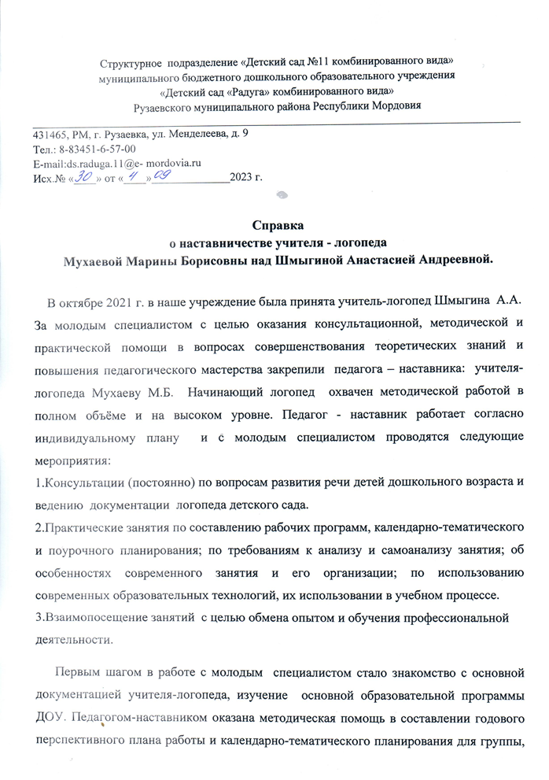
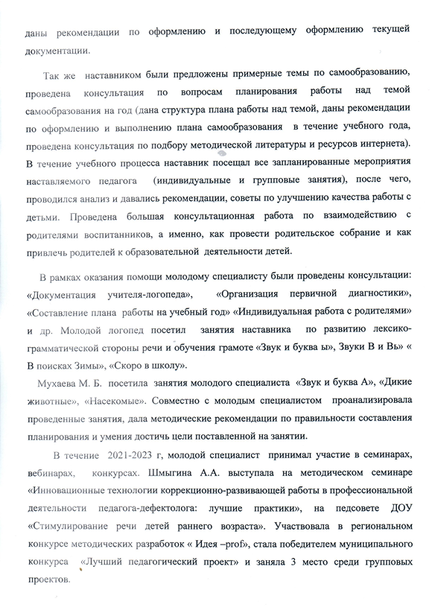

Slide 41
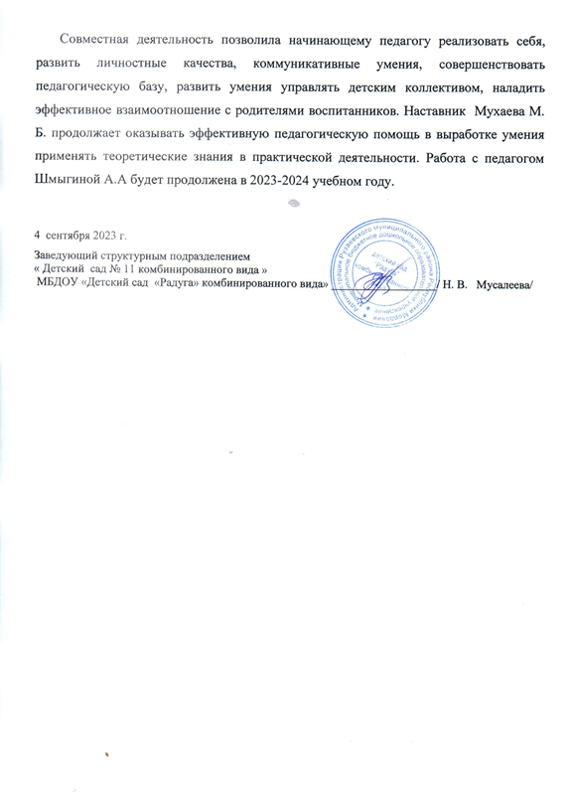
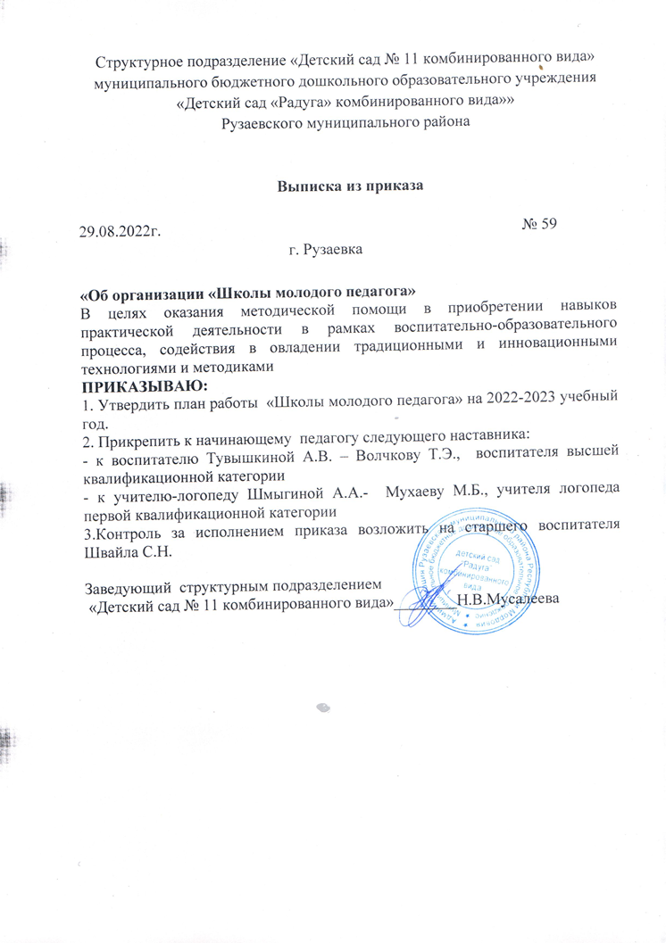

Slide 42
11. ОБЩЕСТВЕННО-ПЕДАГОГИЧЕСКАЯ АКТИВНОСТЬ ПЕДАГОГА: УЧАСТИЕ В РАБОТЕ ПЕДАГОГИЧЕСКИХ СООБЩЕСТВ, КОМИССИЯХ, В ЖЮРИ КОНКУРСОВ

Slide 43
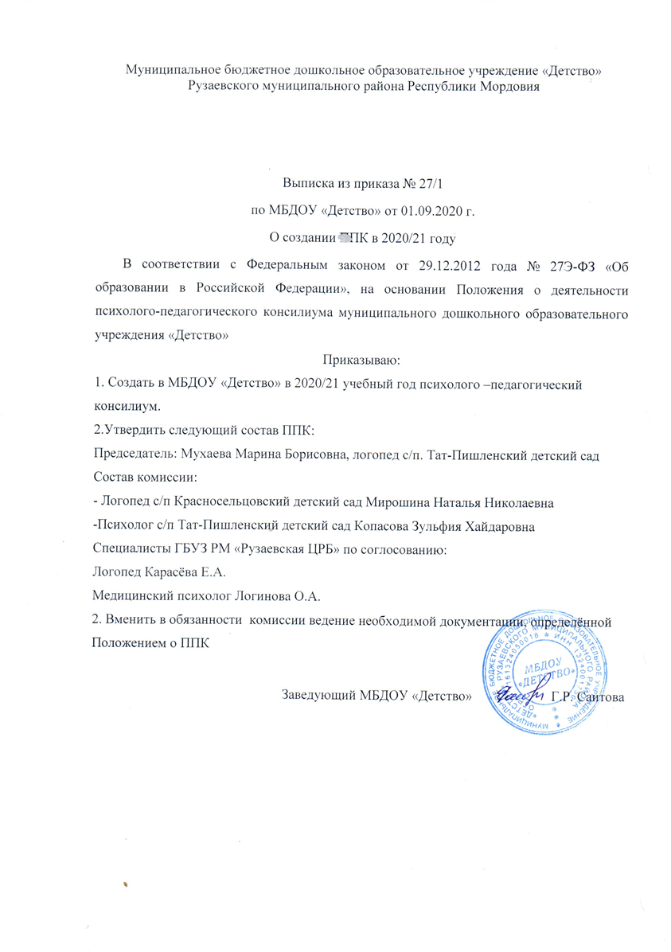
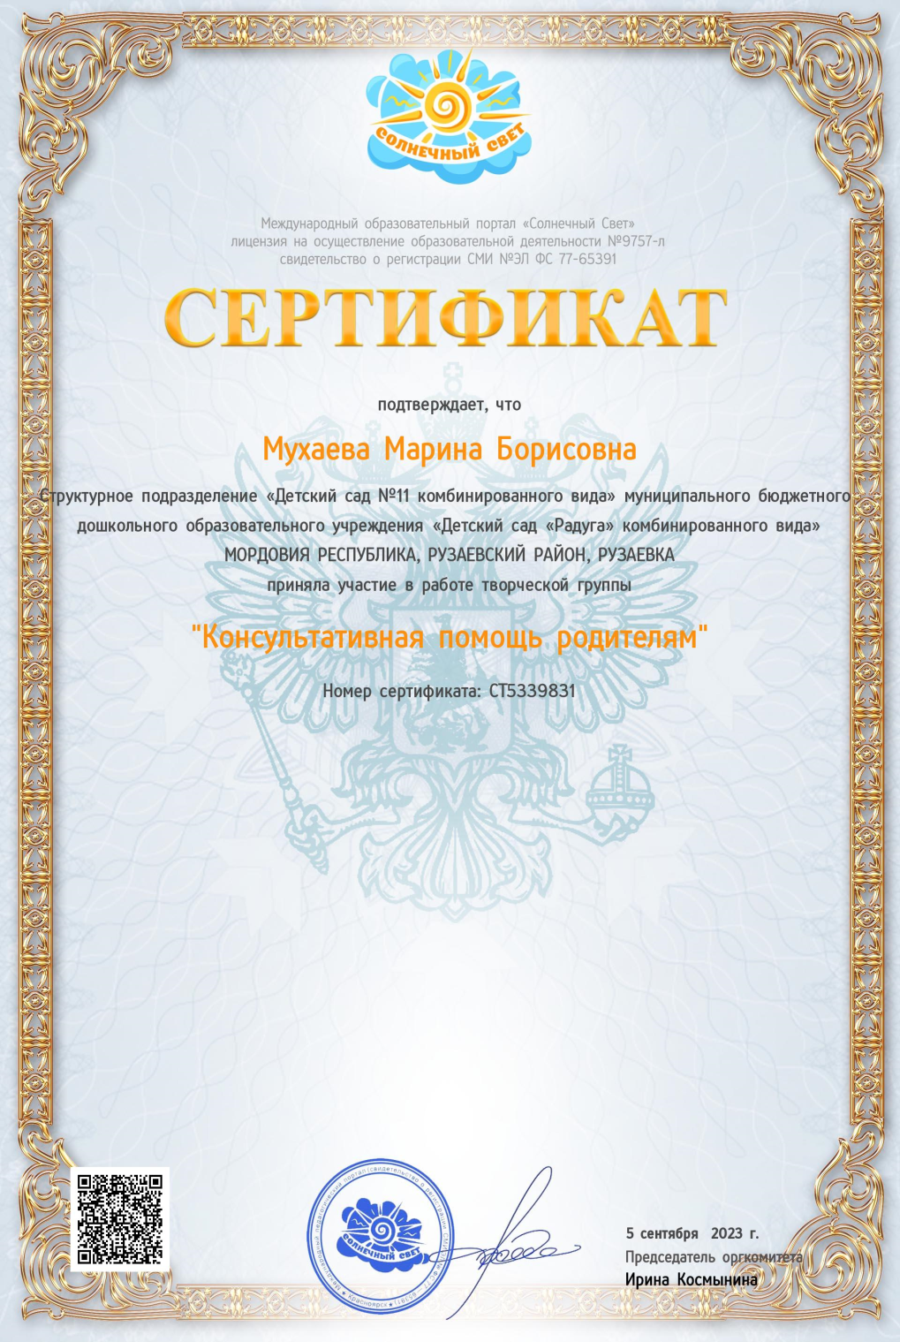

Slide 44
13.УЧАСТИЕ ПЕДАГОГА В ПРОФЕСИОНАЛЬНЫХ КОНКУРСАХ Муниципальный уровень: 1 В сети интернет: 1

Slide 46
14. НАГРАДЫ И ПООЩРЕНИЯ

Slide 48
